Slide 1
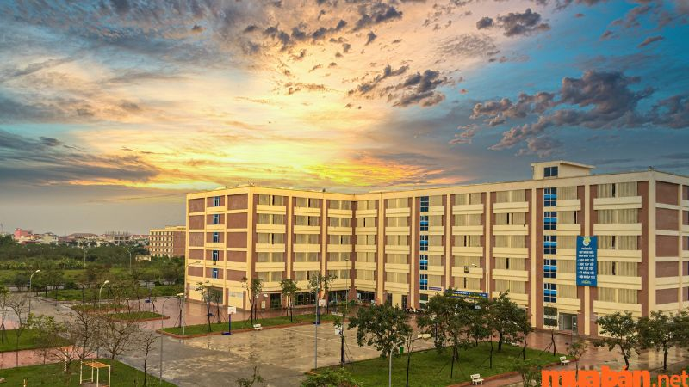


ĐỒ ÁN TỐT NGHIỆP
ĐỀ TÀI:
Xây dựng 1 Website giới thiệu và
quản lý thư viện LiNa
GHVH: Ths. Trần Thanh Hùng
SVTH: Hoàng Đình Quyết
Lớp: CNTT 06
Người thực hiện: Hoàng Đình Quyết

Slide 2
1
TỔNG QUAN
Lý do chọn đề tài, Mục đích, Công nghệ đã sử dụng
Nội dung
2
PHÂN TÍCH THIẾT KẾ
Tổng quát
Các tác nhân của hệ thống, use case tổng quát và sơ đồ thực thể liên kết
3
KẾT QUẢ
Một số hình ảnh về website và hướng phát triển

Slide 3





1
TỔNG QUAN
1.2 Mục đích
Tổng quan về website bán giày SmartMen
Nội dung
2
PHÂN TÍCH THIẾT KẾ
Phân tích thiết kế hệ thống ứng website bán giày SmartMen
20/9/2024 9:24 PM
Tổng quát
1. TỔNG QUAN
1.4 Yêu cầu chức năng đối với khách hang
20/9/2024 9:24 PM
3
KẾT QUẢ
Kết quả giao diện, các chức năng hoàn thiện
1.1 Lý do chọn đề tài
1.3 Yêu cầu chức năng đối với quản trị viên

Slide 4





1.1 LÝ DO CHỌN ĐỀ TÀI

Slide 5
1.1 LÝ DO CHỌN ĐỀ TÀI
Mong muốn đáp ứng được nhu cầu mượn sách trực tuyến qua trang web thư viện.
Giúp tối ưu hoá chi phí, nâng cao hiệu quả kinh doanh. Dễ dàng quản lý thư viện
Quảng bá được hình ảnh, nâng tầm thương hiệu và uy tín cho cửa hàng
Giúp tối ưu hoá thời gian cho khách hàng trong cuộc sống
Tăng trải nghiệm cho người mua từ đó tăng doanh thu cho cửa hang đồng thời giúp quản lý cửa hàng một cách dễ dàng

Slide 6





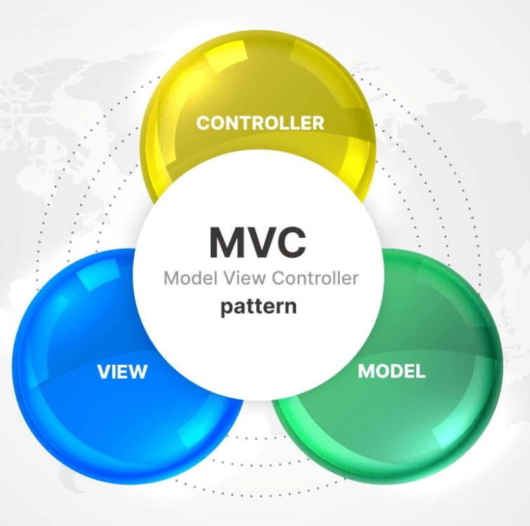

Quảng bá được hình ảnh, nâng tầm thương hiệu và uy tín cho cửa hàng
NGÔN NGỮ
1.2 MỤC ĐÍCH
1.3 CÔNG NGHỆ VÀ
Vận dụng những kiến thức đã học về Javascrip để xây dựng một Website online nhằm phục vụ khách hàng có nhu cầu mượn sách và mua sản phẩm handmade một cách tiện lợi và nhanh chóng
Tăng trải nghiệm cho người mượn sách và mua hàng từ đó tăng doanh thu cho cửa hàng để duy trì thư viện và hỗ trợ trẻ em vùng cao đồng thời giúp người quản trị quản lý cửa hàng một cách dễ dàng
ĐÃ SỬ DỤNG
Mong muốn đáp ứng được nhu cầu mua sắm trực tuyến trong lĩnh vực giày dép nam
Giúp tối ưu hoá thời gian cho khách hàng trong cuộc sống
Giúp tối ưu hoá chi phí, nâng cao hiệu quả kinh doanh. Dễ dàng quản lý cửa hàng

Slide 7




1.3 CÔNG NGHỆ VÀ NGÔN NGỮ ĐÃ SỬ DỤNG

Slide 8


2.1 Xác định Actor của hệ thống
Các tác nhân chính của hệ thống website “Website Giới Thiệu Và Quản Lý
Thư Viện LiNa” gồm có: Quản trị viên, Khách hàng.
2. PHÂN TÍCH THIẾT KẾ
Khách hàng
Quản trị viên

Slide 9
2. PHÂN TÍCH THIẾT KẾ
2.1 Xác định Actor của hệ thống
Các tác nhân chính của hệ thống website “Website Giới Thiệu Và Quản Lý Thư Viện LiNa” gồm có: Quản trị viên, Khách hàng.
Quản trị viên
Khách hàng

Slide 10
2. PHÂN TÍCH THIẾT KẾ
2.2 Use Case tổng quát

Slide 11
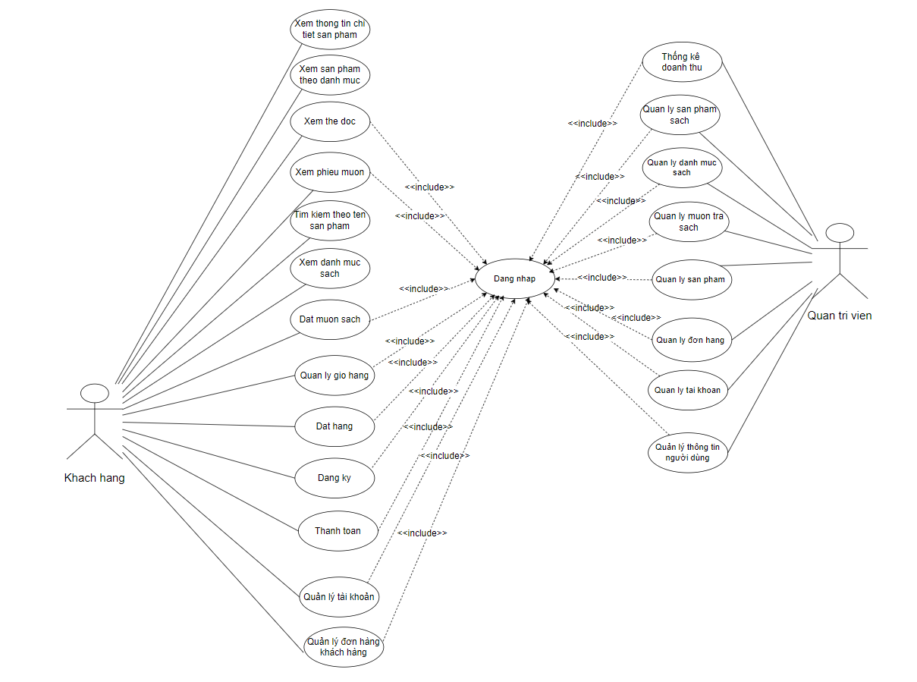
2.2 Use Case tổng quát

Slide 12
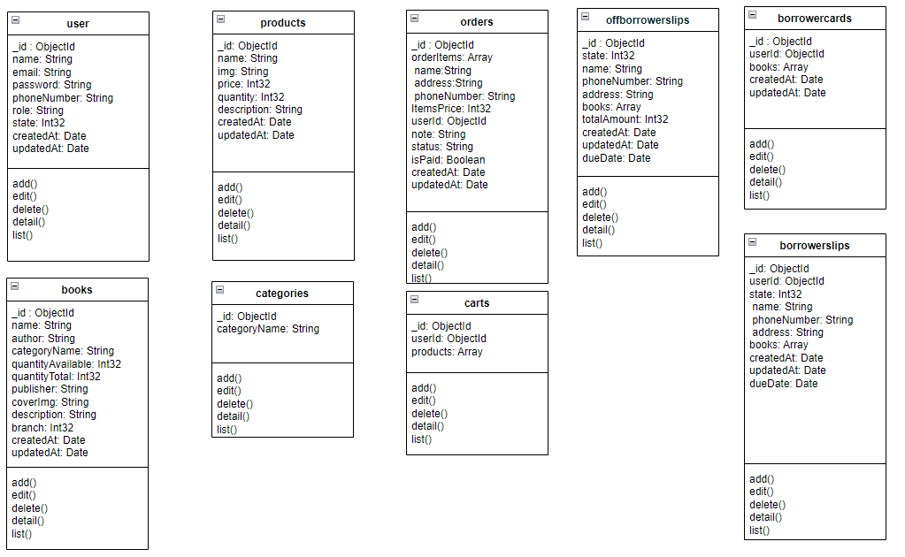
2.3 Sơ đồ thực thể liên kết

Slide 13
3. KẾT QUẢ

Slide 14
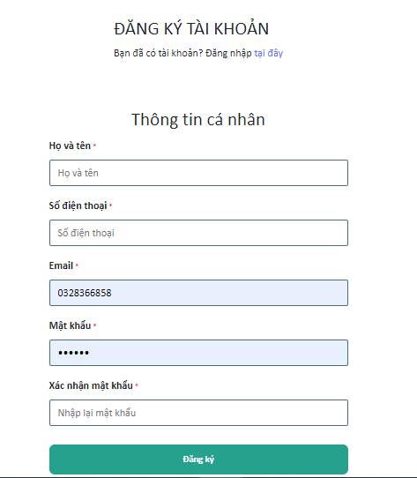
3.1 GIAO DIỆN WEBSITE
Giao diện đăng kí tài khoản

Slide 15
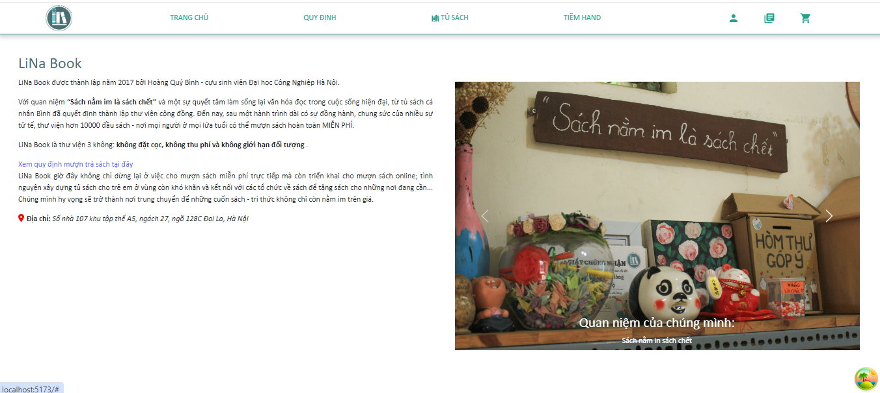
3.1 GIAO DIỆN WEBSITE
Giao diện trang chủ

Slide 16
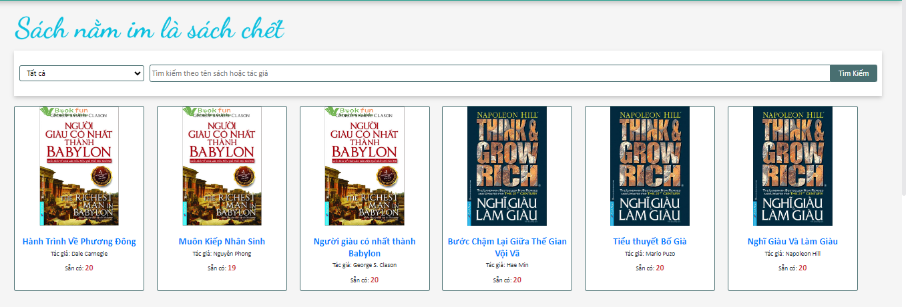
3.1 GIAO DIỆN WEBSITE
Giao diện trang tủ sách

Slide 17

3.1 GIAO DIỆN WEBSITE
Giao diện chi tiết sách

Slide 18
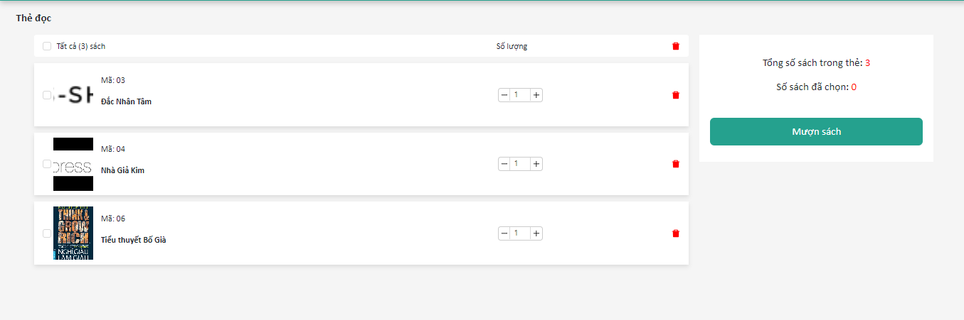
Giao diện thẻ đọc

Slide 19
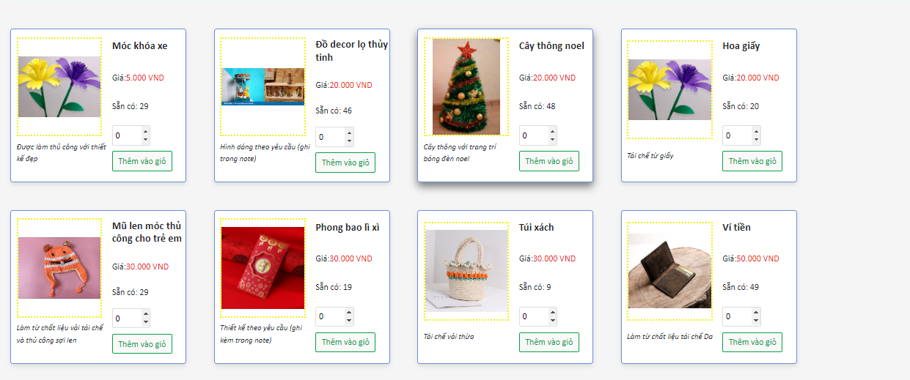
Giao diện sản phẩm handmade

Slide 20
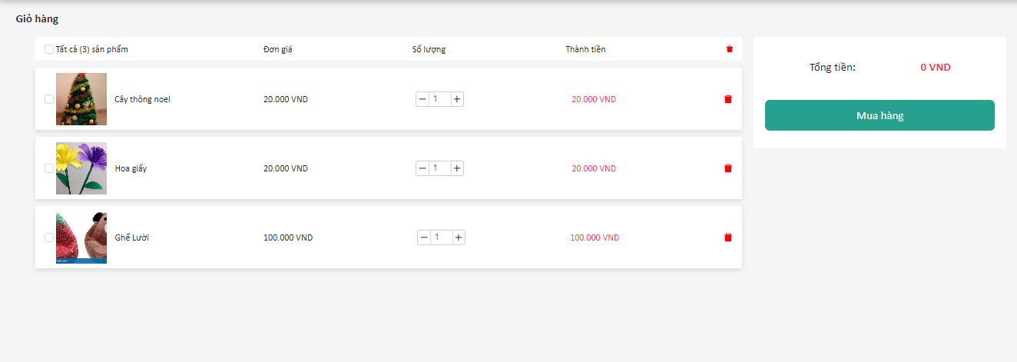
Giao diện giỏ hàng

Slide 21
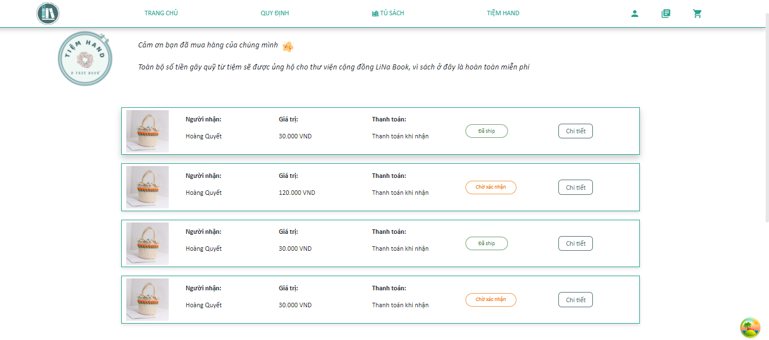
3.1 GIAO DIỆN WEBSITE
Giao diện đơn hàng của bạn

Slide 22
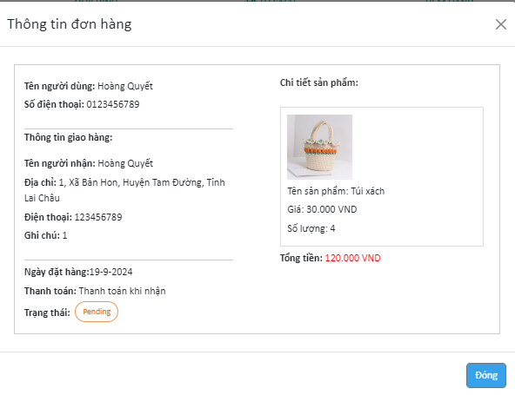
3.1 GIAO DIỆN WEBSITE
Giao diện chi tiết đơn hàng của bạn

Slide 23
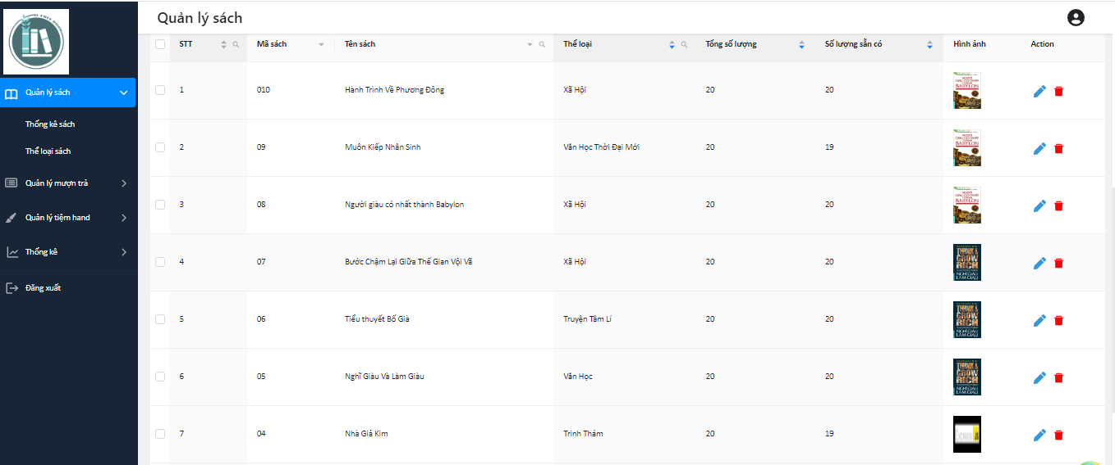
3.1 GIAO DIỆN WEBSITE
Giao diện quản lý sách

Slide 24
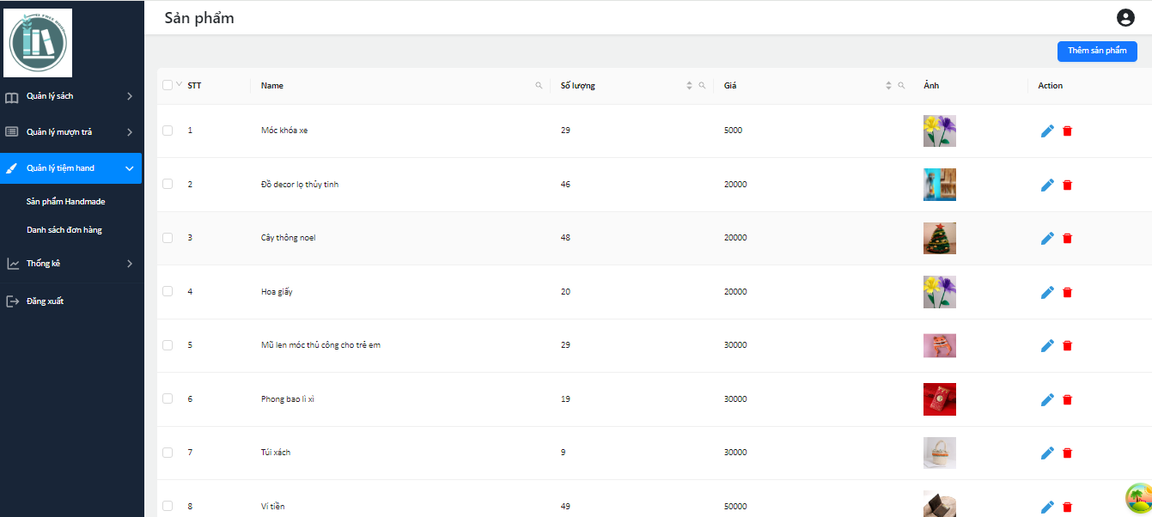
3.1 GIAO DIỆN WEBSITE
Giao diện quản lý tiệm handmade

Slide 25
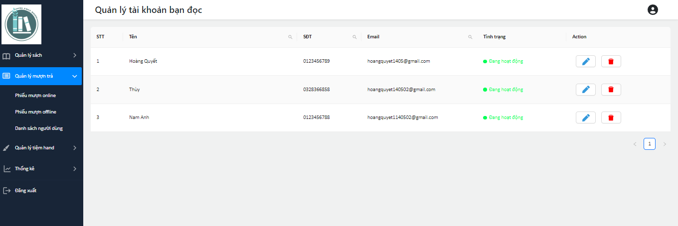
3.1 GIAO DIỆN WEBSITE
Giao diện quản lý tài khoản

Slide 26
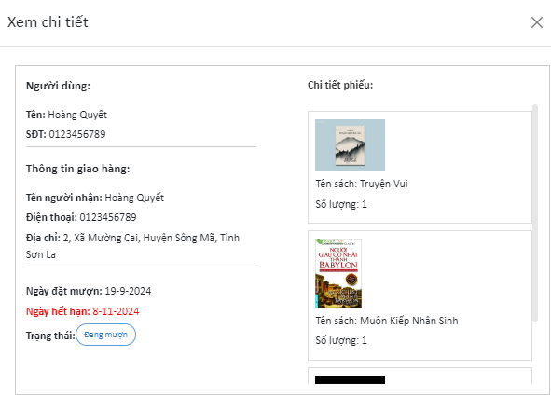
3.1 GIAO DIỆN WEBSITE
Giao diện chi tiết phiếu mượn phía admin

Slide 27
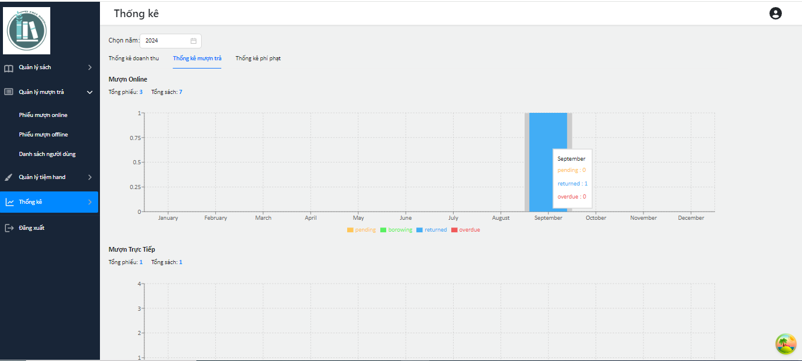
3.1 GIAO DIỆN WEBSITE
Giao diện thống kê

Slide 28





01
Tiếp tục phát triển và mở rộng tính năng để cải thiện trải nghiệm người dùng
02
Sửa các lỗi và cải thiện tính bảo mật của website
03
3.2 HƯỚNG PHÁT TRIỂN ĐỀ TÀI
Tích hợp đăng nhập hệ thống bằng Facebook, Gmail để tăng tính tiện lợi cho người dùng
04
Tối ưu hóa mã nguồn và cơ sở dữ liệu để tăng hiệu suất và độ tin cậy của hệ thống
05
Thêm nhiều phương thức thanh toán khác nhau

Slide 29
THANKS FOR ALL

